Slide 1
Περίοδοι της νεοελληνικής λογοτεχνίας

Slide 2
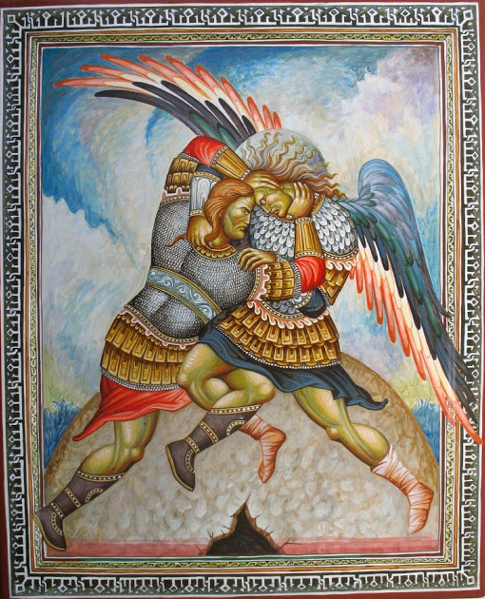
Πρωτη περιοδοσ: 100σ αιωνασ-1453(άλωση της κωνσταντινουπολησ από τους οθωμανουσ τουρκουσ)
ΕΡΓΑ-ΕΚΠΡΟΣΩΠΟΙ:
Δημοτικό τραγούδι: Ακριτικά τραγούδια, παραλογές κ.α.
Λόγια δημιουργία: Το έπος του Διγενή Ακρίτα, Ιπποτικά μυθιστορήματα, πτωχοπροδρομικά κ.ά.

Slide 3
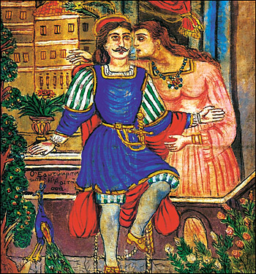
Δευτερη περιοδοσ:1453-1669 (καταληψη της βαλκανικησ και της κρητησ από τους οθωμανουσ τουρκουσ)
ΕΡΓΑ-ΕΚΠΡΟΣΩΠΟΙ:
Καταλόγια, Κυπριακά, Βιντσέντζος Κορνάρος, Γεώργιος Χορτάτσης κ.α.

Slide 4
Τριτη περιοδοσ:1669-1830 (ΑΦΥΠΝΙΣΗ ΤΟΥ ΤΟΥΡΚΟΚΡΑΤΟΥΜΕΝΟΥ ΕΛΛΗΝΙΣΜΟΥ, ΝΕΟΕΛΛΗΝΙΚΟΣ ΔΙΑΦΩΤΙΣΜΟΣ)
ΕΡΓΑ-ΕΚΠΡΟΣΩΠΟΙ:
Λαϊκές αφηγήσεις, άνθη ευλαβείας, εκκλησιαστική ρητορική
Νεοελληνικός διαφωτισμός: Οι πρόδρομοι (Βηλαράς, Χριστόπουλος), Απομνημονεύματα

Slide 5
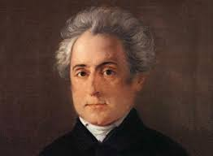
Τεταρτη περιοδοσ: (1830 – σήμερα)
ΕΠΤΑΝΗΣΙΑΚΗ ΣΧΟΛΗ: 18^{ΟΣ} ΑΙ -1912 (ενέργειες των ενετών)
ΕΠΙΡΡΟΕΣ ΣΤΗΝ ΤΕΧΝΟΤΡΟΠΙΑ ΤΗΣ ΕΠΤΑΝΗΣΙΑΚΗΣ ΣΧΟΛΗΣ: α) ιταλική επιρροή και ευρωπαϊκή λογοτεχνία, β) Κρητική επιρροή (μετά το 1669 πολλοί Κρητικοί κατέφυγαν στα Επτάνησα), γ) δημοτικό τραγούδι, δ) Βηλαράς και Χριστόπουλος.
ΘΕΜΑΤΑ: θρησκεία, πατρίδα, γυναίκα, φύση.
ΕΚΠΡΟΣΩΠΟΙ: Ανδρέας Κάλβος, Διονύσιος Σολωμός, Γεράσιμος Μαρκοράς, Λορέντζος Μαβίλης, Αριστοτέλης Βαλαωρίτης κ.α.

Slide 6
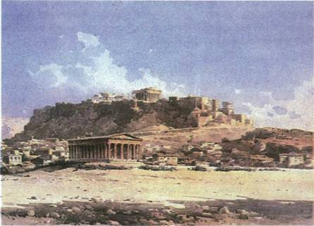
ΟΙ ΦΑΝΑΡΙΩΤΕΣ ΚΑΙ Η ΡΟΜΑΝΤΙΚΗ ΣΧΟΛΗ ΤΩΝ ΑΘΗΝΩΝ (1830 – 1880)
Εκπρόσωποι:
Ποίηση: Π. Σούτσος – Ο Οδοιπόρος, Αλ. Σούτσος – Τουρκομάχος Ελλάς, Περπλανώμενος, Αλ. Ρίζος Ραγκαβής – Δήμος και Ελένη (δημοτική γλώσσα), Διονύσου Πλους (στροφή προς την αρχαΐζουσα και το νεοκλασικισμό), Γεωρ. Ζαλόκωστας, Θεοδ. Ορφανίδης, Ιω. Καρασούτσας, Δημ. Βαλαβάνης (οι δυο τελευταίοι – αξιολογότεροι), Δ. Παπαρηγόπουλος, Σπ. Βασιλειάδης (οι δυο τελευταίοι – κυριαρχία θανάτου), Αχ. Παράσχος.
Πεζογραφία: Δεν ακολουθεί αυστηρά το πνεύμα του ρομαντισμού με εξαίρεση τα ιστορικά μυθιστορήματα: Ο Αυθέντης του Μορέως Αλ. Ρίζος Ραγκαβής, Ηρωίδα της Ελληνικής επαναστάσεως Στεφ. Ξένου,Κατσαντώνης και Τελευταία μέρα του Αλή Πασά Κων. Ράμφου.

Slide 7
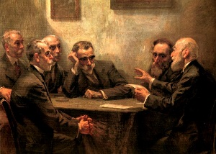
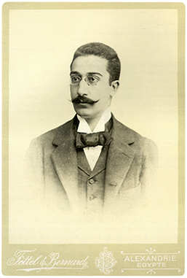
Η ΝΕΑ ΑΘΗΝΑΪΚΗ ΣΧΟΛΗ (1880 – 1922)
Ποίηση: 1870 – 1880 (όροι αναγέννησης της πνευματικής ζωής – ευνοϊκοί):
ΕΚΠΡΟΣΩΠΟΙ – φορείς των σημαδιών της αλλαγής: Γ. Βιζυηνός, Αριστομένης Προβελέγγιος, Ιων. Παπαδιαμαντόπουλος (Jean Moreas) (με τη συλλογή του Τρυγόνες και Έχιδναι αποχαιρετά κάτι που έσβηνε). Έκδοση φιλολογικού περιοδικού Ραμπαγάς από τους δημοσιογράφους Κλεάνθης Τριντάφυλλοςκαι Βλάσης Γαβριηλίδης. Σ’ αυτό εμφανίζονται οι Γ. Δροσίνης, Κ. Παλαμάς, Γ. Σουρής, Ιων. Πολέμης· όλοι τους εναντιώνονται στο ρομαντισμό και την καθαρεύουσα. Στον αντίποδα της ποίησης αυτής της περιόδου βρίσκεται η ποίηση του Κ. Καβάφη που διακρίνεται για την πρωτοτυπία της και τα εξόχως πρωτοποριακά χαρακτηριστικά της.

Slide 8
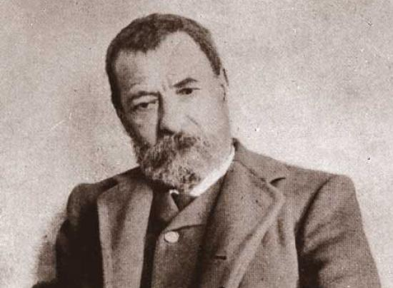
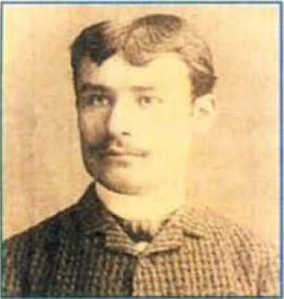
Πεζογραφία: Ηθογραφία: Στροφή στην ύπαιθρο, απεικόνιση ηθών και εθίμων του ελληνικού λαού, δημιουργία εθνικής πεζογραφίας, απαλλαγή από ξένα πρότυπα ( ανάπτυξη λαογραφίας), στροφή στο ρεαλισμό και νατουραλισμό ( Νανά του Εμίλ Ζολά) σε μια προσπάθεια για πιστή απεικόνιση της υπαίθρου ( ο Ζητιάνος του Α. Καρκαβίτσα και η Φόνισσα του Αλ. Παπαδιαμάντη). ΟΜΩΣ η άντληση των υποθέσεων από τις ιδιαίτερες πατρίδες των πεζογράφων προσδίδουν τοπικό χαρακτήρα στο έργο τους.( εθιμογραφία και λαογραφισμός).

Slide 9
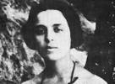
Η ΝΕΟΤΕΡΗ ΛΟΓΟΤΕΧΝΙΑ (1922 – σήμερα)
1922 – 1945: πρώτη δεκαετία μεσοπολέμου (1922 – 1930), Γενιά του 1930.
ΠΟΙΗΣΗ: ψυχικός κάματος, δυσκολία προσαρμογής στην πραγματικότητα ζωής, αίσθημα ανικανοποίητου και παρακμής.
ΕΚΠΡΟΣΩΠΟΙ: Ρ. Φιλύρας, Κ. Ουράνης, Ν. Λαπαθιώτης, Κ. Καρυωτάκης (αντιηρωική στάση, διαμαρτυρία, σαρκασμός).
«ΚΑΡΥΩΤΑΚΙΚΟΙ»: Μ. Πολυδούρη, Μ. Παπανικολάου, Τ. Άγρας, Γ. Σκαρίμπας.
Γ. Παπατσώνης: βαθιά θρησκευτική πίστη και γενικότερα πίστη στις υψηλές αξίες της ζωής.

Slide 10
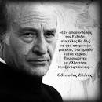
Γενιά του 1930.
Οι ποιητές της γενιάς του 30, με βάση τις αρχές του συμβολισμού και του υπερρεαλισμού, ανανεώνουν την ελληνική ποίηση.
ΧΑΡΑΚΤΗΡΙΣΤΙΚΑ:
Ελεύθερος στίχος
Χρήση λεξιλογίου καθημερινής ομιλίας
Κατάργηση λογικής αλληλουχίας, μέτρου, ομοιοκαταληξίας κ.ά.
ΕΚΠΡΟΣΩΠΟΙ: Γ Σεφέρης, Οδυσσέας Ελύτης, Νικήτας Ράντος, Γιώργος Σαραντάρης, Αντρέας Εμπειρίκος, Νίκος Εγγονόπουλος, Γιάννης Ρίτσος, Νικηφόρος Βρεττάκος κ.ά.

Slide 11
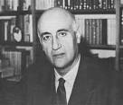
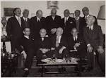
Η ΠΕΖΟΓΡΑΦΙΑ ΤΟΥ ΜΕΣΟΠΟΛΕΜΟΥ (1922 – 1945)
ΑΝΑΠΤΥΞΗ ΚΑΙ ΚΑΛΛΙΕΡΓΕΙΑ ΤΟΥ ΜΥΘΙΣΤΟΡΗΜΑΤΟΣ: Γ. Θεοτοκάς – Ελεύθερο Πνεύμα – μανιφέστο γενιάς ’30 – διακήρυξε τη ρήξη με την παράδοση και την ανανέωση.
ΕΚΠΡΟΣΩΠΟΙ: Μ. Καραγάτσης, Θ. Πετσάλης, Α. Τερζάκης, Γ. Μπεράτης, Πέτρος Χάρης, Μέλπω Αξιώτη, Γ. Σκαρίμπας.
ΔΥΟ ΤΑΣΕΙΣ (ως προς τη μορφή): Ρεαλιστική: συνέχεια και ανανέωση παράδοση (πεζογράφοι Αθήνας),μοντερνιστική ή νεοτερική (πεζογράφοι Θεσσαλονίκης) – περιοδικό ΜΑΚΕΔΟΝΙΚΕΣ ΗΜΕΡΕΣ.
Εκπρόσωποι: Στ. Ξεφλούδας, Γ. Δέλιος, Αλκ. Γιαννόπουλος, Νίκος Γαβριήλ Πετζίκης. Εισάγουν νέα ευρωπαϊκά ρεύματα, όπως τον εσωτερικό μονόλογο, τη ροή συνείδησης κλπ.

Slide 12
ΜΕΤΑΠΟΛΕΜΙΚΗ ΛΟΓΟΤΕΧΝΙΑ (1945 – σήμερα)
1^{η} ΜΕΤΑΠΟΛΕΜΙΚΗ ΓΕΝΙΑ
ΠΟΙΗΣΗ: Γεννήθηκαν ανάμεσα στο 1918 – 1928.τεχνοτροπικά επηρεάστηκε από τη γενιά του ’30
ΤΑΣΕΙΣ (ανάλογα με το θεματικό υλικό):
α) Αντιστασιακή ή κοινωνική ποίηση: Εκφράζει τα σήματα των ελπίδων και των διαψεύσεών της στην ποίηση. Αρχικά οι ποιητές αυτής της τάσης εκφράζουν τον ενθουσιασμό τους και τα οράματά τους για έναν καλύτερο κόσμο (αγωνιστική – αντιστασιακή φάση της ποίησης).
ΕΚΠΡΟΣΩΠΟΙ: Μ. Αναγνωστάκης, Γ. Δάλλας, Δ. Δούκαρης, Τ. Καρβέλης, Μ. Κατσαρός, Κ. Κύρου, Θ. Κωσταβάρας, Τ. Λειβαδίτης, Τ. Πατρίκιος, Γ. Παυλόπουλος, Γ. Σαράντης, Δ. Χριστοδούλου.
β) Νεοϋπερρεαλιστική ποίηση:
ΕΚΠΡΟΣΩΠΟΙ: Ε. Βακαλό, Ν. Βαλαωρίτης, Ε. Χ. Γονατάς, Ε. Κακναβάτος, Δ. Π. παπαδίτσας, Μ. Σαχτούρης.
γ) Υπαρξιακή ή μεταφυσική ποίηση
ΕΚΠΡΟΣΩΠΟΙ: Ό. Βότση, Γ. Κότσιρας
ΠΕΖΟΓΡΑΦΙΑ: Γεννήθηκαν μετά το 1920 1930. Ο πόλεμος επηρέασε το έργο τους. Πεζογραφία με σκυθρωπό χαρακτήρα. Πρώτη εμφάνιση στα γράμματα μεταξύ 1944 – 1947.1954: Έκδοση περιοδικού ΕΠΙΘΕΩΡΗΣΗ ΤΕΧΝΗΣ.

Slide 13
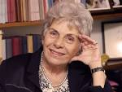
2^{Η} ΜΕΤΑΠΟΛΕΜΙΚΗ ΓΕΝΙΑ
ΠΟΙΗΣΗ: Γεννήθηκαν ανάμεσα στο 1928 – 1940. Οι περισσότεροι από τους ποιητές της δεν έζησαν ως έφηβοι μέσα στην Κατοχή, ζουν σε μεταβατική εποχή όπου η συλλογική μνήμη έχει καταπέσει και η πολιτικοκοινωνική ζωή της χώρας δεν έχει βρει τον κανονικό της ρυθμό. Αίσθηση διάψευσης οραμάτων και μιας ζωής χαμένης. Αρνούνται να συμμετάσχουν στο πολιτικό και κοινωνικό παιχνίδι.
ΕΠΙΡΡΟΕΣ: αντιστασιακή τάση, υπαρξιακή τάση, Καρυωτάκης. ΧΑΡΑΚΤΗΡΙΣΤΙΚΑ: κριτικό πνεύμα και σκεπτικισμός, αντιλυρικός ποιητικός λόγος, τραχύτητα, αιχμηρότητα και σκληρότητα εκφραστικών μέσων.
ΕΚΠΡΟΣΩΠΟΙ: Κ. Αγγελάκη – Ρουκ, Α. Αγγελάκης, Ο. Αλεξάκης, Ν. Α. Ασλάνογλου, Θ. Γκόρμπας, Ν. Γρηγοριάδης, Τ. Δενέγρης, Κ. Δημουλά, Μ. Ελευθερίου, Β. Καραβίτης, Μ. Κέντρου – Αγαθοπούλου, Τ. Κόρφης, Χ. Λάσκαρης, Γ. Μανουσάκη, Μ. Μέσκος, Μ. Μουντές, Τ. Πορφύρης, Σ. Τσακνιάς, Ντ. Χριστιανόπουλος κ.α.

Slide 14
ΠΕΖΟΓΡΑΦΙΑ: Γεννήθηκαν μετά το 1930. πρώτη εμφάνιση στη δεκαετία του ’60. ψυχολογικά διαφοροποιημένη από τους πρώτους, καθώς, λόγω ηλικίας, δε διαδραμάτισαν κάποιο ρόλο στα γεγονότα της δεκαετίας του ’40. Κείμενα με βιωματικό χαρακτήρα, υπαρξιακά θέματα (μοναξιά, περιθωριοποίηση, ψυχολογικά αδιέξοδα).
Με πολιτικά θέματα ασχολούνται οι: Β. Βασιλικός, Μένης Κουμανταρέας,Π. Αμπατζόγλου, Χ. Μηλιώνης, Τ. Καζαντζής κ.ά.
Με θέματα του παρελθόντος με νοσταλγική διάθεση οι: Χριστ. Μηλιώνης, Η. Χ. Παπαδημητρακόπουλος, Περικλής Σφυρίδης κ.ά..

